Slide 1
Copa del Rey/Copa de la Reina/Relevos
Roquetas 2021

Slide 2
Piensa que …
Debes mantener la distancia interpersonal.
Debes hacer uso siempre de la mascarilla.
Debes minimizar los contactos.
Debes mantener siempre la educación y respeto.
Debes ser autosuficiente.
Debes hacer uso con frecuencia del gel hidroalcohólico.
Debes leer el manual preventivo COVID-19 para la competición que se encuentra en la ficha del evento en www.triatlon.org

Slide 3
Horarios / Entrega de dorsales / Alineaciones
Viernes de 17:00 a 21:00 – Solo técnicos/delegados de Clubes
Sábado – Solo bajo petición a inscripciones@triatlon.org para asignación de horas
Para incidencias, enviar email a: inscripciones@triatlon.org
Cierre de alineaciones– viernes 10 a las 14.00 horas, y no se producirán excepciones
Cierre de alineaciones Relevo para equipos de 1ª y 2ª División Liga Nacional de Clubes de Triatlón – sábado 11 a las 21.00 horas
Hay que tener en cuenta las sanciones de aplicación por alineación indebida que conllevarán proceso disciplinario

Slide 4
Horarios / Check in

Slide 5
Horarios / Check in
Sábado
-1 h a – 15 m Acceso a la zona de transición
+1 h a +1 h 30 m Retirada de material y salida de la sede
Domingo
-1 h Acceso a la zona de transición
Consultar www.triatlon.org, para los horarios detallados de salidas

Slide 6
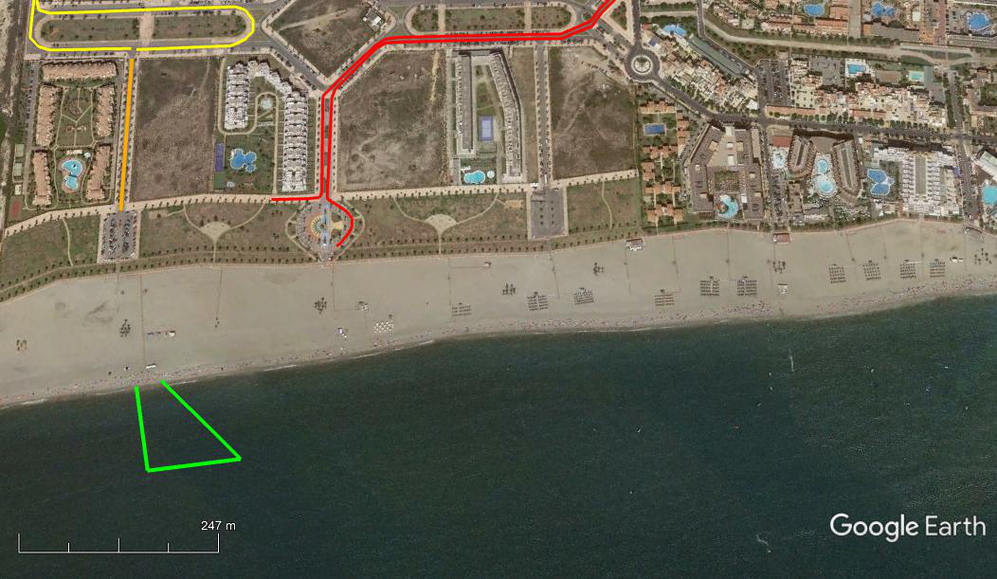
Sede del evento
5
2
3
1
4
Zona central
Entrega de dorsales e información
Zona de transición
Zona de recuperación y guardarropa
Aparcamiento

Slide 7
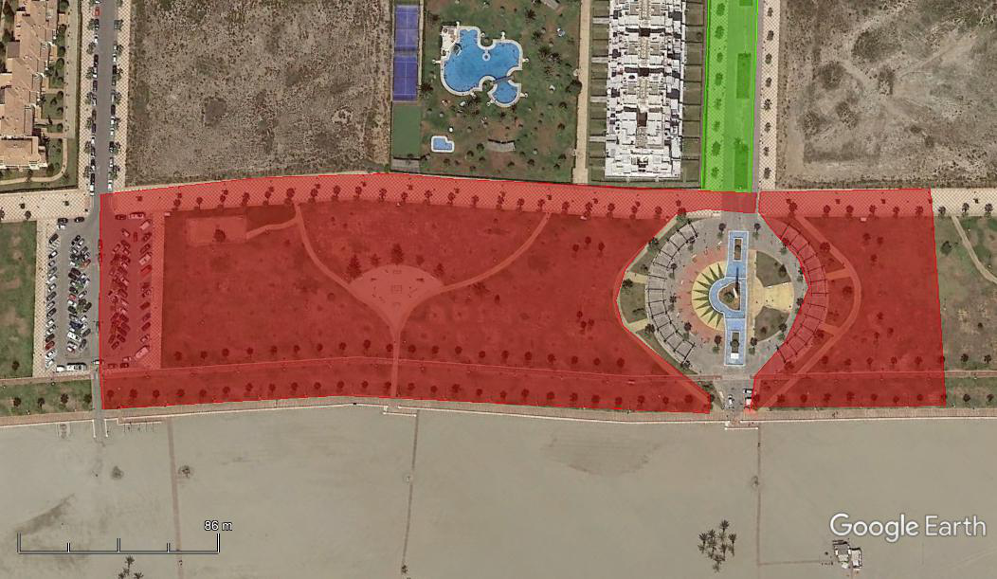
Sede del evento
Guardarropa
Carpas/Equipos
Acceso Sede
Meta
Bar / Cafetería
Acceso Transición

Slide 8
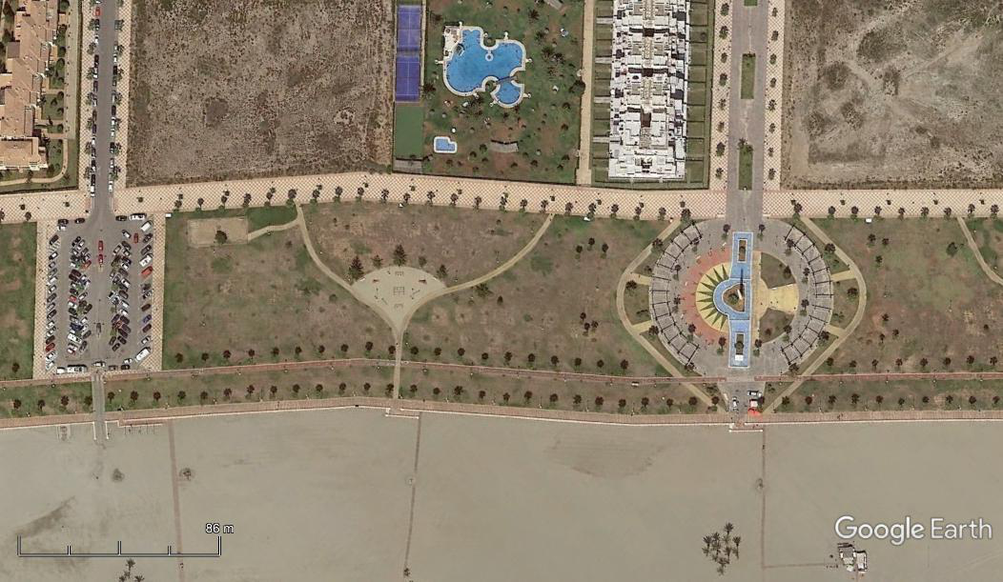
Zona de Transición Sábado
Talento + Copa del Rey
Liga M y F
Copa de la Reina

Slide 9
Zona de Transición Domingo
Open M
Elite M
Relevo F
Relevo Talento

Slide 10
Entrega de dorsales
La entrega de dorsales será únicamente a los responsables de los clubes, el viernes de 17.00 a 21.00
Será una única entrega de todo el material al responsable del club; y se entregará en una bolsa, con un obsequio por deportista participante

Slide 11
Kit del deportista
Sobre con: pegatinas, dorsales y acreditación (obligatorio llevarla puesta durante el desarrollo del evento).
Gorros (revisar siguiente diapositiva)
Chips: El Sábado se correrá con chip, y el Domingo con Dorsal-chip; los chips se entregarán a los técnicos de los clubes, y serán los técnicos de los clubes, los responsables de devolver todos los chips. Los chips no entregados/devueltos, se facturarán con un coste de 10 € x chip
Los colores de las acreditaciones para deportistas son:
ROJO – Sábado
AZUL – Domingo
Los colores de las acreditaciones para técnicos son:
ROSAS

Slide 12
Gorros
 | A | B |  | C
Copa del Rey y Copa de la Reina (equipos de Liga) | Colores Liga Iberdrola F / GoFit M
Copa del Rey y Copa de la Reina | Dorsales Impares Blanco Iberdrola F / GoFit M |  | Dorsales Pares Azul Iberdrola F / GoFit M
CRE Talentos (equipos de Liga) | Colores Liga FETRI
CRE Talentos | Dorsales Impares Blanco |  | Dorsales Pares Azul
Relevos Liga | Colores Liga Loterías | Amarillo Loterías |  | Rojo Loterías
Relevos | Verde Loterías | Amarillo Loterías |  | Rojo Loterías
Relevos Talentos Liga | Colores Liga FETRI | Amarillo FETRI |  | Rojo FETRI
Relevos Talentos | Verde FETRI | Amarillo FETRI |  | Rojo FETRI

Slide 13
El día de la competición
Eres responsable de depositar tu mochila en el guardarropa.
No hay punto de abastecimiento de agua (solo para la zona de recuperación). Es importante que vengas con todo preparado directamente para la competición.
Hay dos zonas aisladas; zona de transición, y zona de meta y recuperación.
Servicio mecánico en la zona de Transición / Guardarropa

Slide 14
Servicios
Dentro de la sede habrá los siguientes servicios:
Baños (en la zona de recuperación y transición)
Los clubes podrán llevar carpas plegables y colocarlas en una zona que se habilitará para ellos (ver mapa).
Servicio mecánico (en la zona de transición)

Slide 15
Reglamento / Equipamiento
CRE Elite / Open / Talento
“Drafting” NO permitido
Bicicleta contrarreloj / cabra – PERMITIDO
Rueda lenticular – PERMITIDO
Relevo Open / Talento
“Drafting” permitido
Bicicleta contrarreloj / cabra – NO PERMITIDA
Rueda lenticular – NO PERMITIDA
Acoples cortos – NO PERMITIDOS
Relevo Élite
“Drafting” permitido
Bicicleta contrarreloj / cabra – NO PERMITIDA
Rueda lenticular – NO PERMITIDA
Acoples cortos – PERMITIDOS

Slide 16
Control de material
Los oficiales realizarán un reconocimiento visual de la bicicleta y equipamiento, y de manera electrónica registrarán tu dorsal.
Dirígete a tu espacio asignado en la zona de transición y deposita tu material.
Cada equipo utilizará 1 barra en la CRE, y 1 barra por equipo en el Relevo.
No puedes estar circulando libremente por la transición salvo para dirigirte a tu espacio asignado.

Slide 17
Procedimientos previos a la salida
Cuando queden 10 minutos para tu salida, dirígete despacio a la transición, en el espacio reservado con tu dorsal.
Respeta la distancia social en todo momento y haz uso de la mascarilla.
La salida se hará en formato Contrarreloj.
Una vez en la zona de salida, cuando el deportista que te precede toma la salida, podrás retirar la mascarilla desechable y depositarla en el contenedor habilitado al efecto.
En el caso del relevo, las salidas serán normales y únicas.

Slide 18
Salida
Respeta la distancia social en todo momento y haz uso de la mascarilla
Una vez en la carpa, y a las órdenes del oficial de salida, cuando el deportista que te precede toma la salida, podrás retirar la mascarilla y depositarla en el contenedor habilitado al efecto
El oficial dará la cuenta atrás, y a la hora asignada puedes comenzar la competición.
En el caso del Relevo, la salida será tradicional.

Slide 19
Recorridos
Natación
Elite y Open - 2 vueltas de 375 m
Talento – 1 vuelta de 375 m
Relevo – 1 vuelta de 320 m
Ciclismo
Elite y Open – 3 vueltas de 6,7 km
Talento – 1 vuelta de 5,7 km
Relevo – 1 vuelta de 5,7 km
Carrera a pie
Elite y Open - 3 vueltas de 1,6 km
Talento – 1 vuelta de 1,6 km
Relevo – 1 vuelta de 1,6 km

Slide 20
Natación
Talentos
1 vuelta a un circuito de 375 m
Sentido horario, se dejan las boyas a la derecha
Copa del Rey y Copa de la Reina
2 vueltas a un circuito de 375 m
Sentido horario, se dejan las boyas a la derecha y se sale de la playa para iniciar la segunda vuelta
Relevos
1 vuelta a un circuito de 375 m
Sentido horario, se dejan las boyas a la derecha

Slide 21
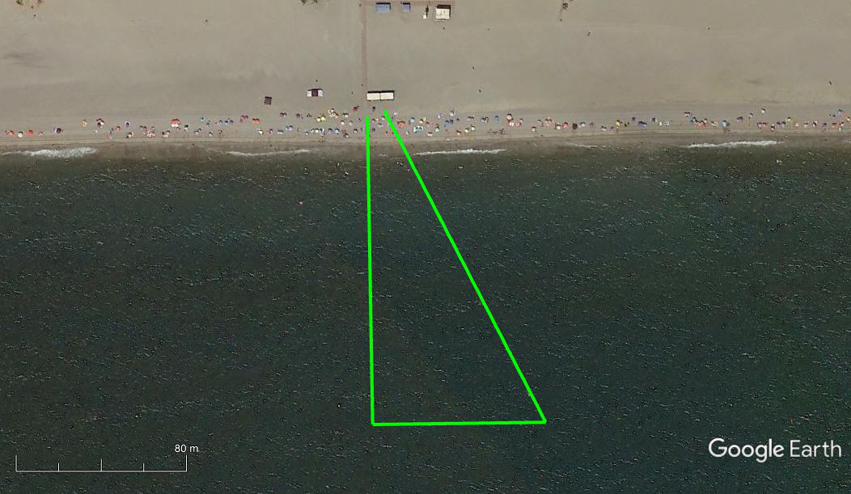
Natación / Copa del Rey y Copa de la Reina
2 vueltas de 375 m

Slide 22
Natación CRE Talentos
1 vuelta de 375 m

Slide 23
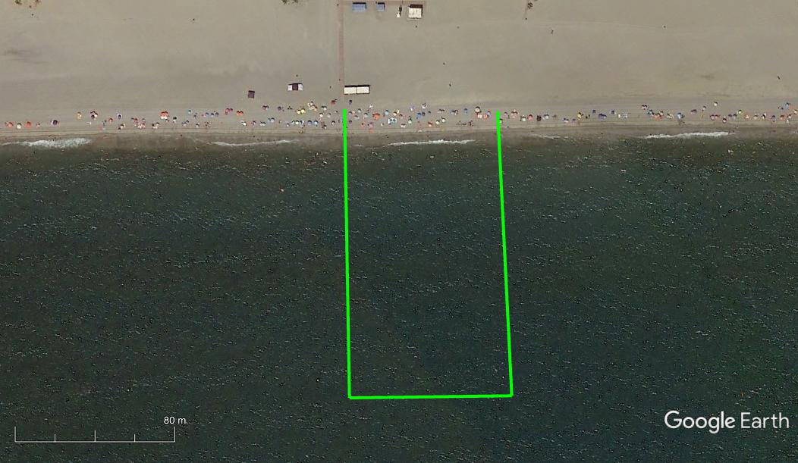
Natación Relevo A
1 vuelta de 320 m

Slide 24
Natación Relevo B y C
1 vuelta de 320 m

Slide 25
Transición #1
Debes dirigirte a tu posición en la zona de transición.
Deposita todo el material utilizado en las cajas (2 x equipo).
Ten cuidado, porque puede haber otros deportistas dejando material o retirando material.
Una vez abrochado el casco, coge la bicicleta y dirígete a la salida de la transición donde encontrarás la línea de montaje, que se encontrará dentro de la sede blindada.
En este caso, la línea estará delimitada por dos banderolas verdes que indican el lugar a partir del cual te puedes montar.
La zona de espera para los equipos se ubicará antes de iniciar el ciclismo.

Slide 26
Transición #1
Zona de Espera
Meta

Slide 27
Ciclismo
CRE Elite y Open
3 vueltas a un circuito de 6,7 km
Circuito totalmente plano
2 carriles en cada sentido de circulación en la mayor parte del recorrido
Circulación sentido antihorario
Zona de cambio de ruedas – en el inicio de vuelta (solo Élite y las ruedas deben ser entregadas y retiradas por los entrenadores)
Área de Penalización, en la zona de desmontaje del ciclismo
CRE Talento y Relevo
1 vuelta a un circuito de 5,7 km
Circuito totalmente plano
2 carriles en cada sentido de circulación en la mayor parte del recorrido
Circulación sentido antihorario
Zona de cambio de ruedas – en el inicio de vuelta (solo Élite y las ruedas deben ser entregadas y retiradas por los entrenadores)
Área de Penalización, en la zona de desmontaje del ciclismo

Slide 28
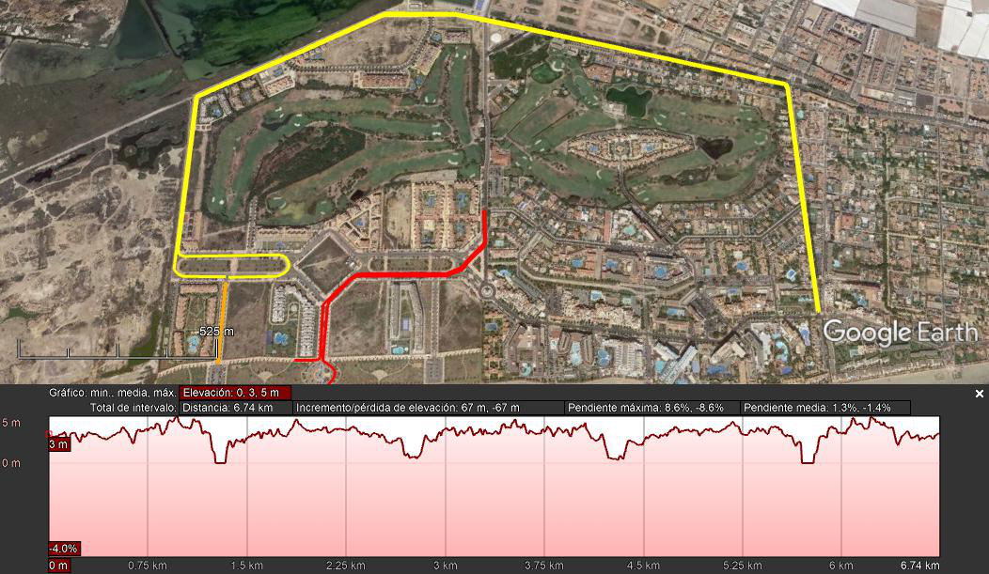
Ciclismo Copa del Rey y Copa de la Reina
3 vueltas de 6,7 km

Slide 29
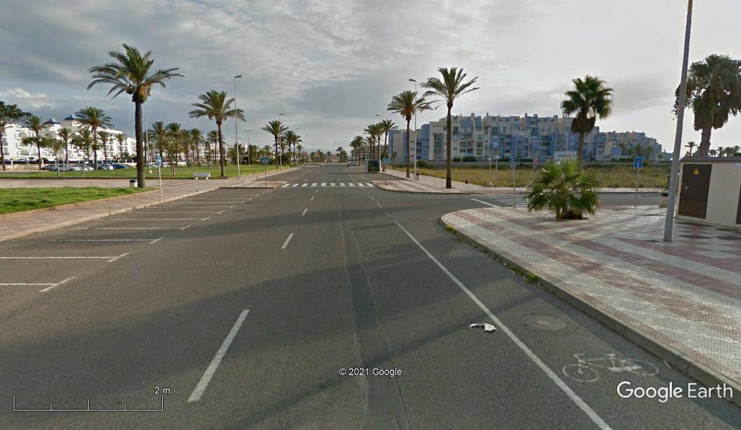
Paso de vuelta de ciclismo Copa del Rey y Copa de la Reina
Vueltas de Ciclismo
Carril Izquierdo
Cambio de Ruedas
Segunda Transición al completar las 3 vueltas
Carril Derecho

Slide 30
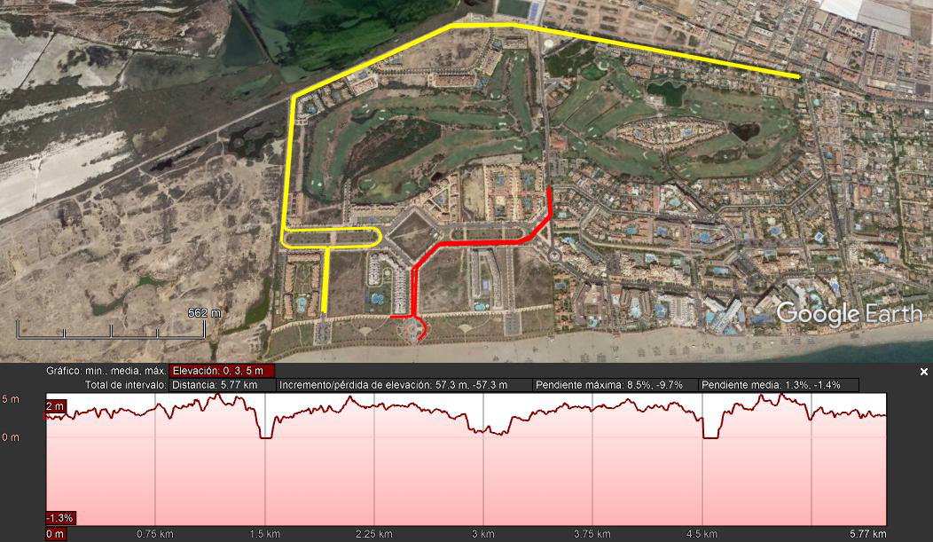
Ciclismo CRE Talento y Relevos
1 vuelta de 5,7 km

Slide 31
Transición #2
Debes desmontar de la bicicleta antes de la línea que estará señalizada con dos banderolas rojas.
Con la bicicleta en la mano dirígete hasta el espacio asignado, deja la bicicleta y desabróchate el casco.
Deposita todo el material utilizado en el ciclismo en las cajas.
Ten cuidado, porque puede haber otros deportistas dejando material o retirando material. Debes mantener la distancia interpersonal en todo momento.
La zona de espera para los equipos se ubicará antes de iniciar la carrera a pie.

Slide 32
Transición #2
Area de Penalización
Zona de Espera
Meta

Slide 33
Carrera a pie
CRE Elite y Open
3 vueltas a un circuito de 1,6 km
Circuito por asfalto, totalmente plano
1 avituallamiento de agua al iniciar la carrera a pie
Área de Penalización antes de entrar en meta (solo Élite)
CRE Talento y Relevo
1 vuelta a un circuito de 1,6 km
Circuito por asfalto, totalmente plano
No hay avituallamiento de agua
Área de Penalización antes de entrar en meta (solo Élite)

Slide 34
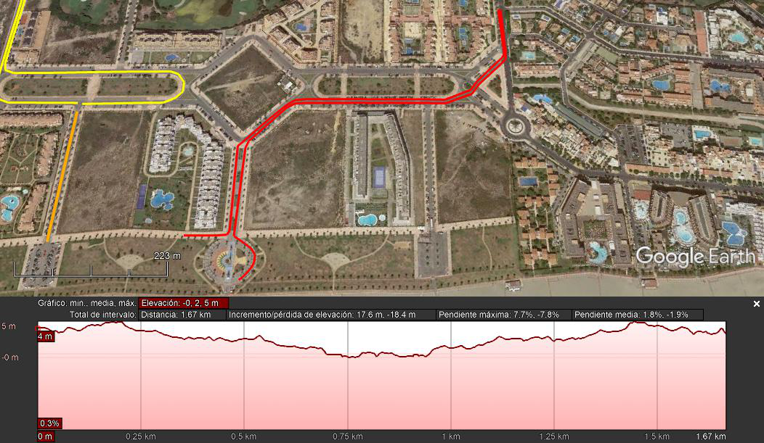
Carrera a pie Copa del Rey y Copa de la Reina
3 vueltas de 1,6
Area de Penalización

Slide 35
Carrera a pie CRE Talento
1 Vuelta de 1,6 km
Area de Penalización

Slide 36
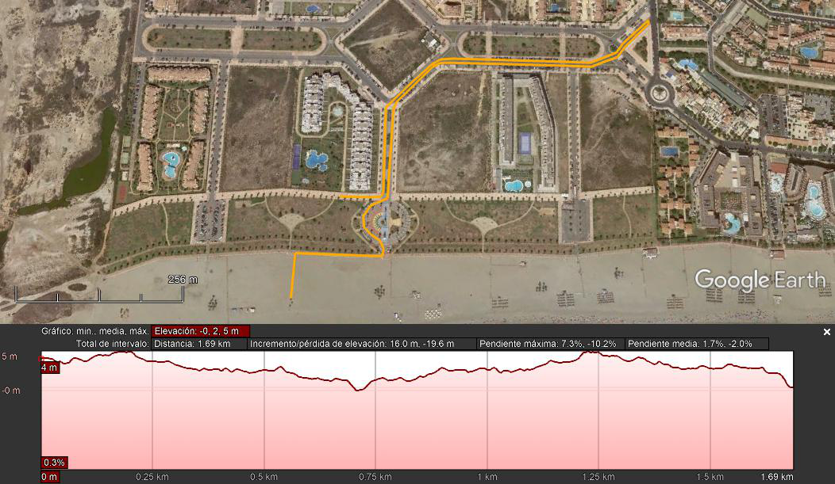
Carrera a pie Relevo A y B
1 Vuelta de 1,6 km
Area de Penalización

Slide 37
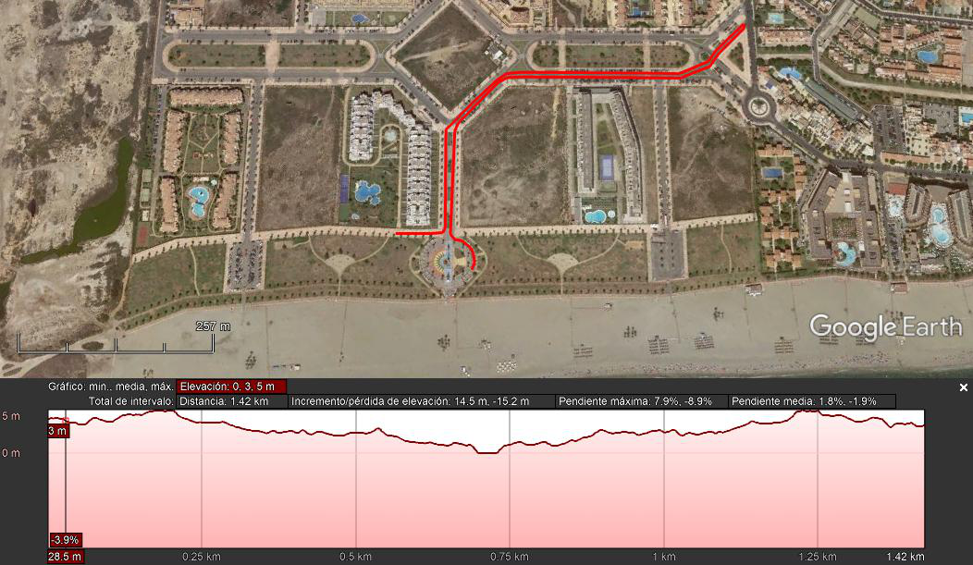
Carrera a pie CRE Talento
1 Vuelta de 1,4 km
Area de Penalización

Slide 38
Relevo
Meta
Relevo

Slide 39
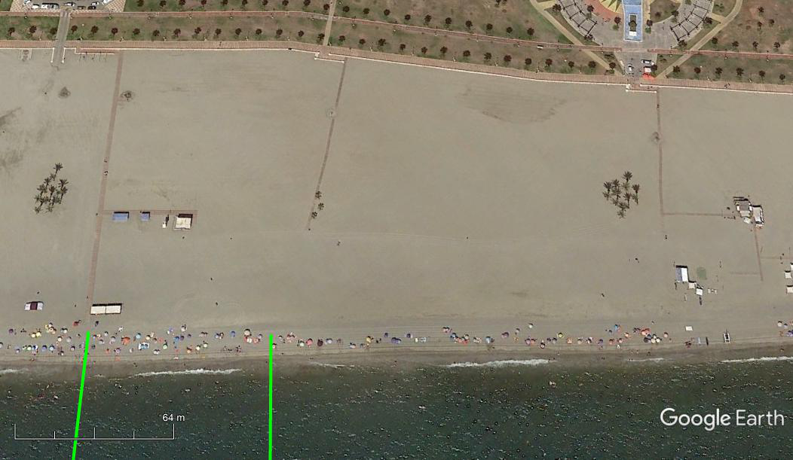
Relevo

Slide 40
Fin de Carrera, llegada a Meta
Una vez cruces la línea de meta, no te detengas, continúa caminando
Habrá voluntarios esperando en la llegada para entregarte una mascarilla desechable que deberás ponerte antes de abandonar esa zona.
Dirígete a la zona de recuperación, donde tendrás agua y sandía.

Slide 41
Entregas de medallas
Es obligatorio hacer uso de la mascarilla reutilizable que te hemos entregado, para subir al podio.
NO están permitidas las fotos grupales ni actos similares en el podio; en todo momento se debe mantener la distancia interpersonal.

Slide 42
Salida de la sede
Si has finalizado la competición y no tienes que ir al podio, retira el material bajo las indicaciones de los oficiales.
Dirígete a la puerta de salida con el material.
Una vez fuera de la sede, sigue respetando las normas de uso obligatorio de mascarilla y distancia social.

Slide 43
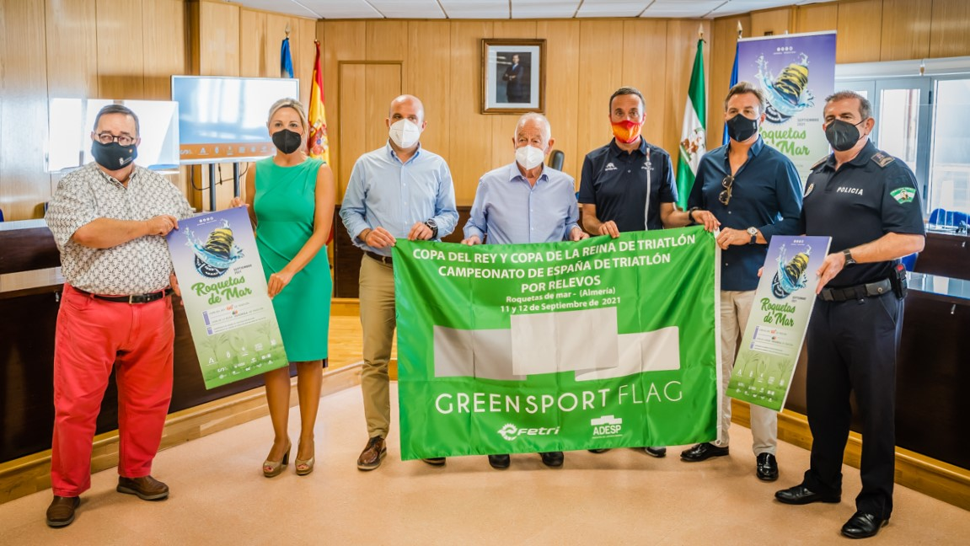
Compromiso con la Sostenibilidad
El evento de Roquetas se encuentra comprometido para cumplir con los Objetivos de la Green Sport Flag
Pedimos el máximo compromiso para el respeto al medioambiente y mantener la sede limpia

Slide 44
CRE / Reglamento específico
CICLISMO
En caso de que uno o más integrantes del equipo se encuentren descolgados a más de 30 segundos de su equipo deberán abandonar la competición.
Los miembros de un equipo pueden ayudarse entre sí, (reparaciones, avituallamiento, empujando, etc.) pero sin la ayuda de elementos externos a la competición.
CARRERA A PIE
Los componentes de un equipo pueden ayudarse entre sí, pero sin la ayuda de elementos externos a la competición.
En el caso de que uno o más integrantes del equipo se encuentren descolgados a más de 30 segundos de su equipo deberán abandonar la competición.
ÁREAS DE TRANSICIÓN
El área de transición incluirá una zona de espera, próxima a la salida de esta, en la que los deportistas podrán esperar a otros miembros de su equipo. Los equipos podrán salir del área de transición cuando estén presentes al menos cuatro de sus integrantes en la zona de espera. El quinto y sexto integrantes tendrán un margen de 30 segundos para abandonar el área de transición. Pasado este tiempo no podrán continuar compitiendo.

Slide 45
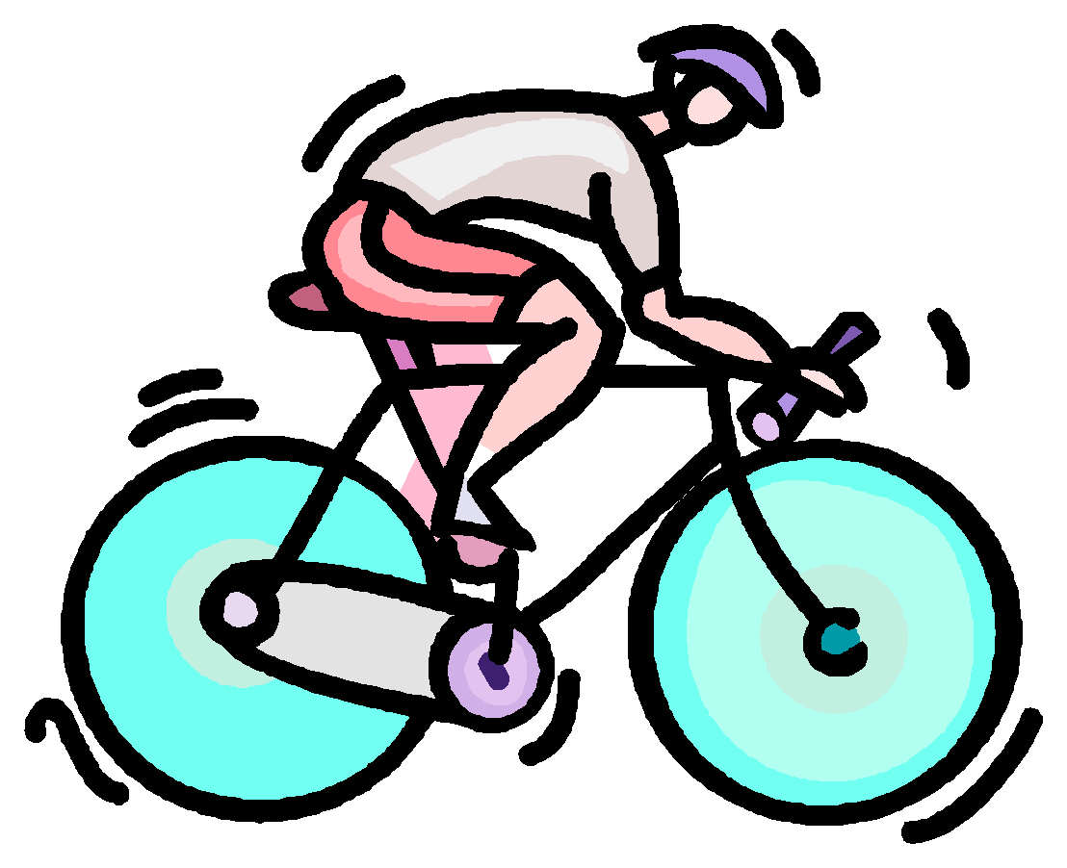
CRE / Ciclismo / Infracciones
Distancia legal de 10 m. entre equipos
(desde rueda delantera a rueda delantera).
Zona de “Drafting” entre bicicleta y moto: 12 m.
Máximo 20 segundos para adelantar y salir de la zona de “Drafting” del deportista que precede.

Slide 46
Ciclismo CRE / Infracciones
Durante el segmento de ciclismo, los oficiales podrán mostrar 2 tarjetas diferentes (azul y amarilla):
Infracción por “Drafting”; 1 minuto en el área de penalización del ciclismo
Otras infracciones (advertencia, bloqueo, tirar residuos...); 10 segundos en el área de penalización del ciclismo

Slide 47
CRE y Relevo Élite /
Area de Penalización
Solo es de aplicación en las competiciones Élite de la CRE y Relevo.
El área de penalización estará ubicado al finalizar la vuelta de carrera a pie.
Es responsabilidad del deportista/club revisar el panel y ver si su número está colocado en el mismo.

Slide 48
#VUELTARESPONSABLE

